Slide 1


El poder oculto de las CLIs
Catedra UV x Capgemini | Pepe Fabra Valverde | 2025
X

Slide 2
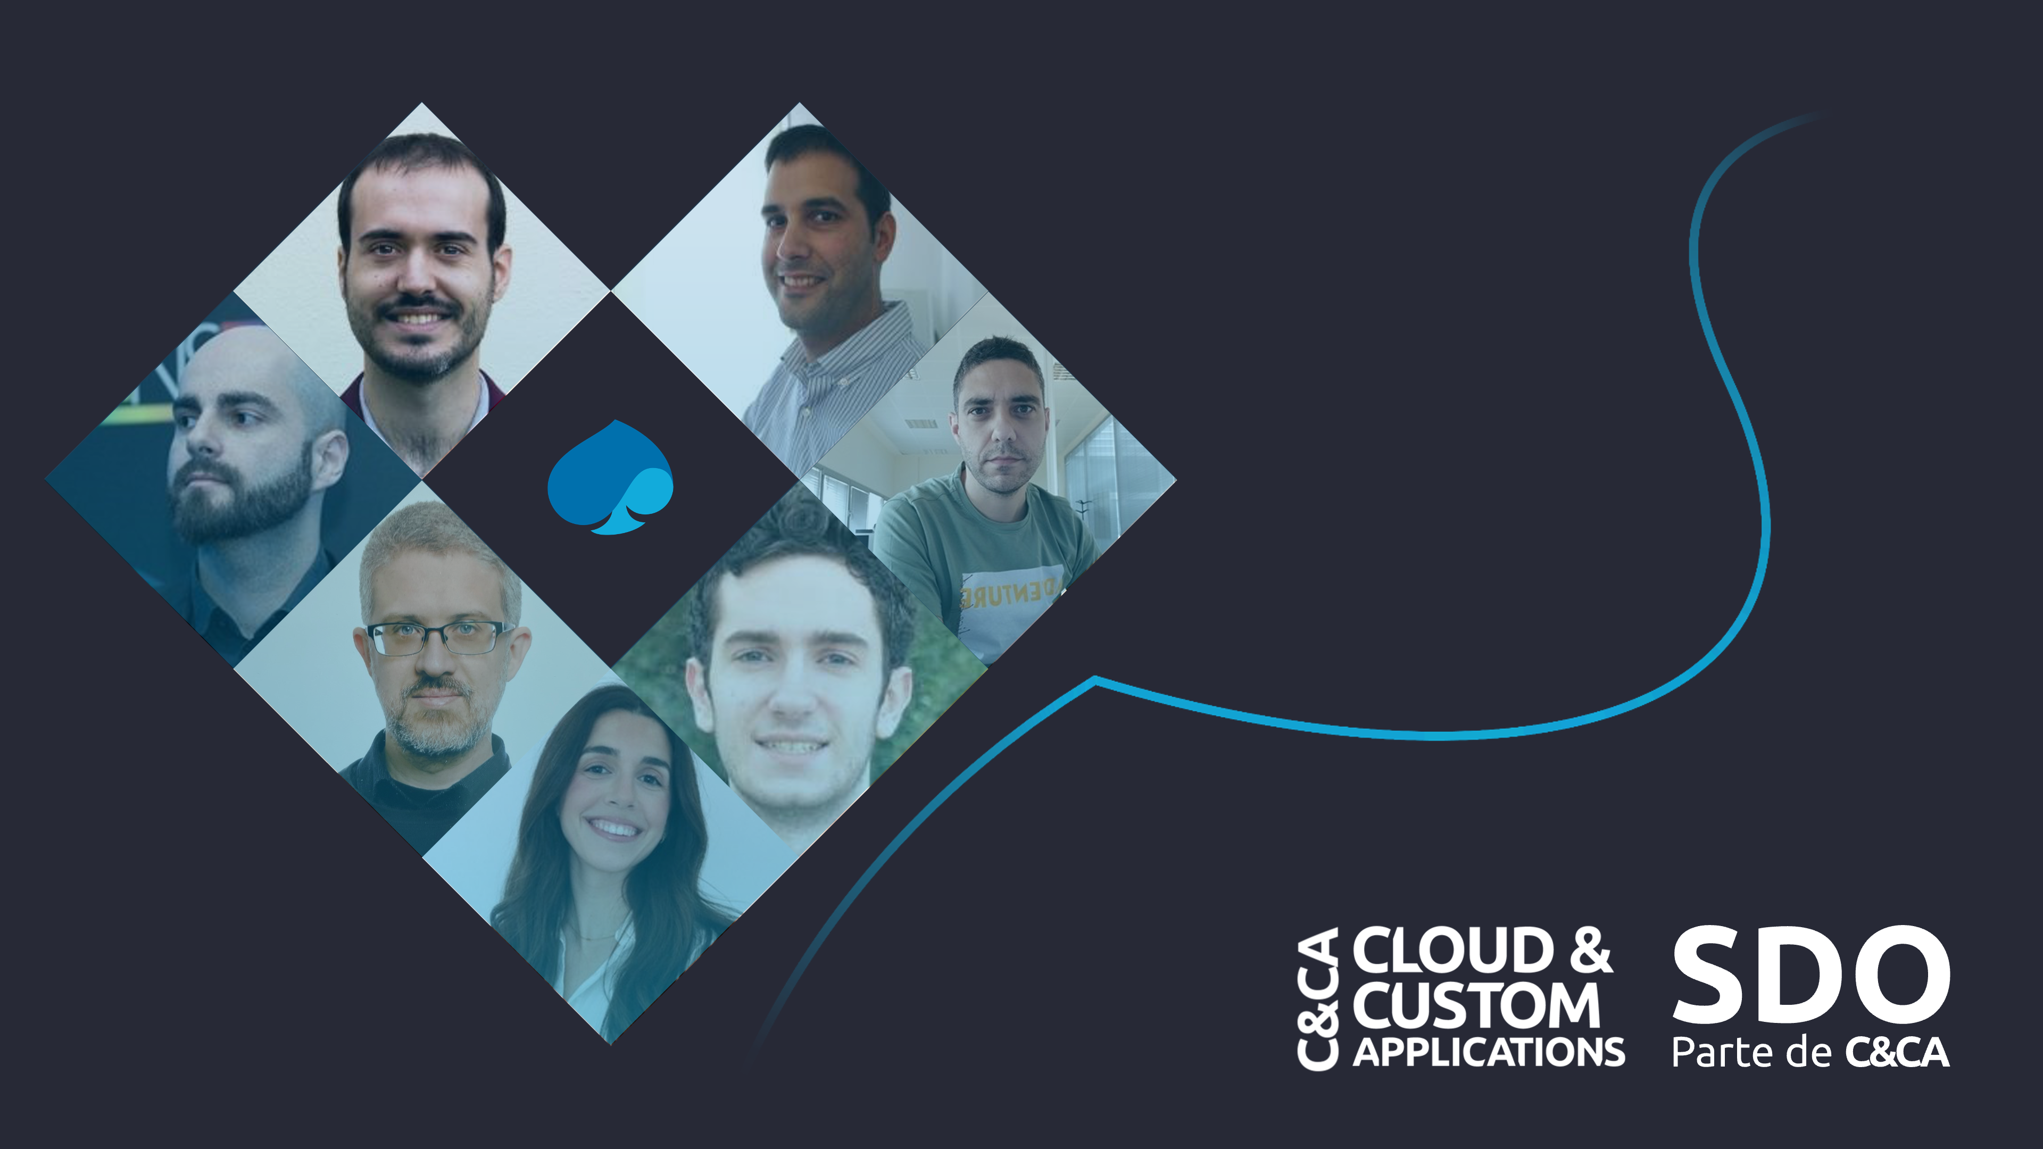

Slide 3
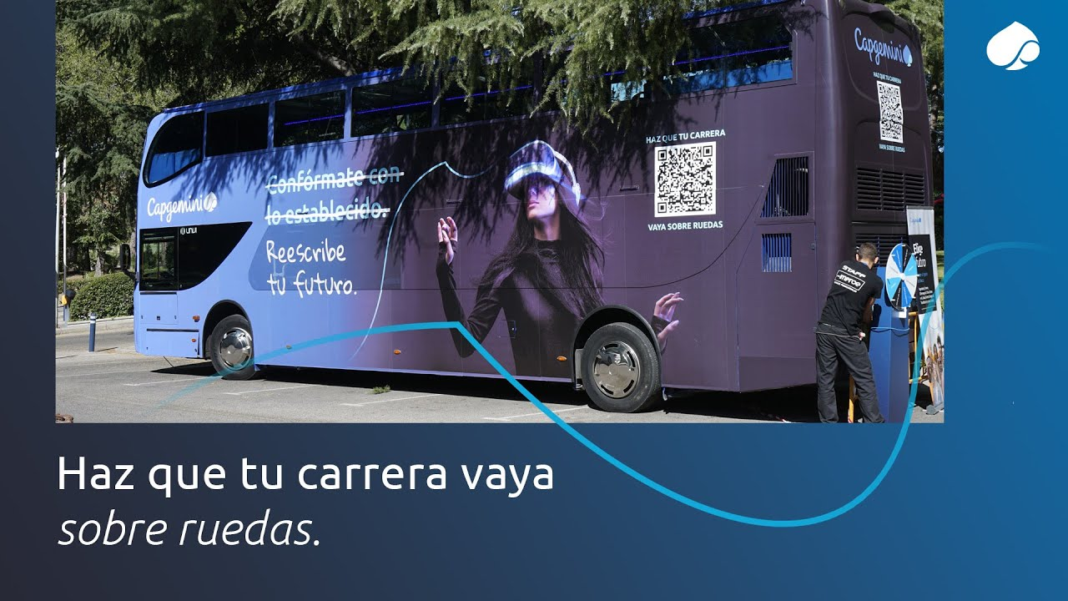

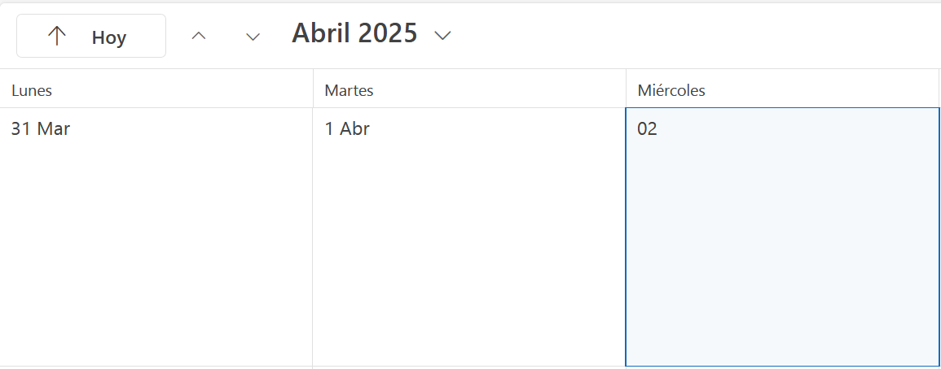
Autobús Capgemini
2 de abril

Slide 4
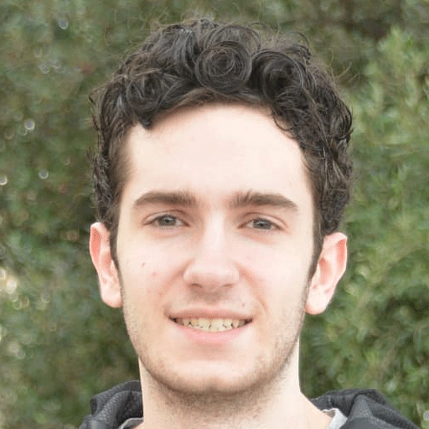
Pepe Fabra Valverde
Software Solutions Architect

Slide 5
Disclaimer
Compartiré las slides al final de la sesión
Son conceptos nuevos
2025 | El poder oculto de las CLIs | Pepe Fabra Valverde

Slide 6
Agenda
Charla
CLIs, automatización y más
2025 | El poder oculto de las CLIs | Pepe Fabra Valverde

Slide 7
Agenda
Charla
CLIs, automatización y más
Taller práctico
Crea tu propia CLI
2025 | El poder oculto de las CLIs | Pepe Fabra Valverde

Slide 8
Experiencia con comandos
Qué son, uso… y creación
Command-line interface
Automatización
Developer Experience
Terraformadores y validadores

Slide 9
Todo el mundo odia los comandos

Slide 10
…o les tiene miedo

Slide 11
Command-line interface
Las CLIs son APIs, Application Programming Interface
2025 | El poder oculto de las CLIs | Pepe Fabra Valverde

Slide 12
Command-line interface
La evolución natural es odiarlas, o que te abrumen,
Pero…
2025 | El poder oculto de las CLIs | Pepe Fabra Valverde

Slide 13
Command-line interface
Crear CLIs as más fácil de lo que parece, Y nos puede ayudar en muchos aspectos
release, code-gen, rutinas
2025 | El poder oculto de las CLIs | Pepe Fabra Valverde

Slide 14
Entendamos mejor las CLIs
2025 | El poder oculto de las CLIs | Pepe Fabra Valverde

Slide 15
Command-line interface
Detalle y visión general
Automatización
Developer Experience
Terraformadores y validadores

Slide 16
Comandos
Instrucciones reutilizables, parametrizables

Slide 17
Comandos
Son funciones, input -> proceso -> output
Leen del stdin y devuelven al stdout
Esto permite que puedan comunicarse con otros sitemas

Slide 18
CLI
Son comandos que nos permiten interactuar con uno o varios sistemas

Slide 19
command-line interface
pathing

Slide 20
2025 | El poder oculto de las CLIs | Pepe Fabra Valverde

Slide 21
command-line interface
args y uri

Slide 22
2025 | El poder oculto de las CLIs | Pepe Fabra Valverde

Slide 23
command-line interface
logs y verbosidad

Slide 24
Logs y verbosidad

Slide 25
command-line interface
pipelines

Slide 26
2025 | El poder oculto de las CLIs | Pepe Fabra Valverde

Slide 27
command-line interface
apis

Slide 28
2025 | El poder oculto de las CLIs | Pepe Fabra Valverde

Slide 29
Application Programming Interface
2025 | El poder oculto de las CLIs | Pepe Fabra Valverde

Slide 30

2025 | El poder oculto de las CLIs | Pepe Fabra Valverde

Slide 31
command-line interface
restful apis

Slide 32
RESTful APIs

Slide 33
command-line interface
typescript

Slide 34
2025 | El poder oculto de las CLIs | Pepe Fabra Valverde

Slide 35
command-line interface
java

Slide 36
2025 | El poder oculto de las CLIs | Pepe Fabra Valverde

Slide 37
Automatizaciones
Command-line interface
DevOps, Arquitectura y comodidad
Developer Experience
Terraformadores y validadores

Slide 38
A wise engineering solution would produce – or better, exploit – reusable parts.
Douglas McIlroy, leancrew.com/all-this/2011/12/more-shell-less-egg/
2025 | El poder oculto de las CLIs | Pepe Fabra Valverde

Slide 39
2025 | El poder oculto de las CLIs | Pepe Fabra Valverde

Slide 40
Título
Cuerpo
2025 | El poder oculto de las CLIs | Pepe Fabra Valverde

Slide 41
automatizaciones
crontab

Slide 42
2025 | El poder oculto de las CLIs | Pepe Fabra Valverde

Slide 43
automatizaciones
hooks y eventos

Slide 44
2025 | El poder oculto de las CLIs | Pepe Fabra Valverde

Slide 45
automatizaciones
pereza

Slide 46
2025 | El poder oculto de las CLIs | Pepe Fabra Valverde

Slide 47
automatizaciones
devops y scripting

Slide 48
2025 | El poder oculto de las CLIs | Pepe Fabra Valverde

Slide 49
automatizaciones
architecture testing

Slide 50
2025 | El poder oculto de las CLIs | Pepe Fabra Valverde

Slide 51
Arquitectura de Software

Slide 52
automatizaciones
matriz de Eisenhower

Slide 53
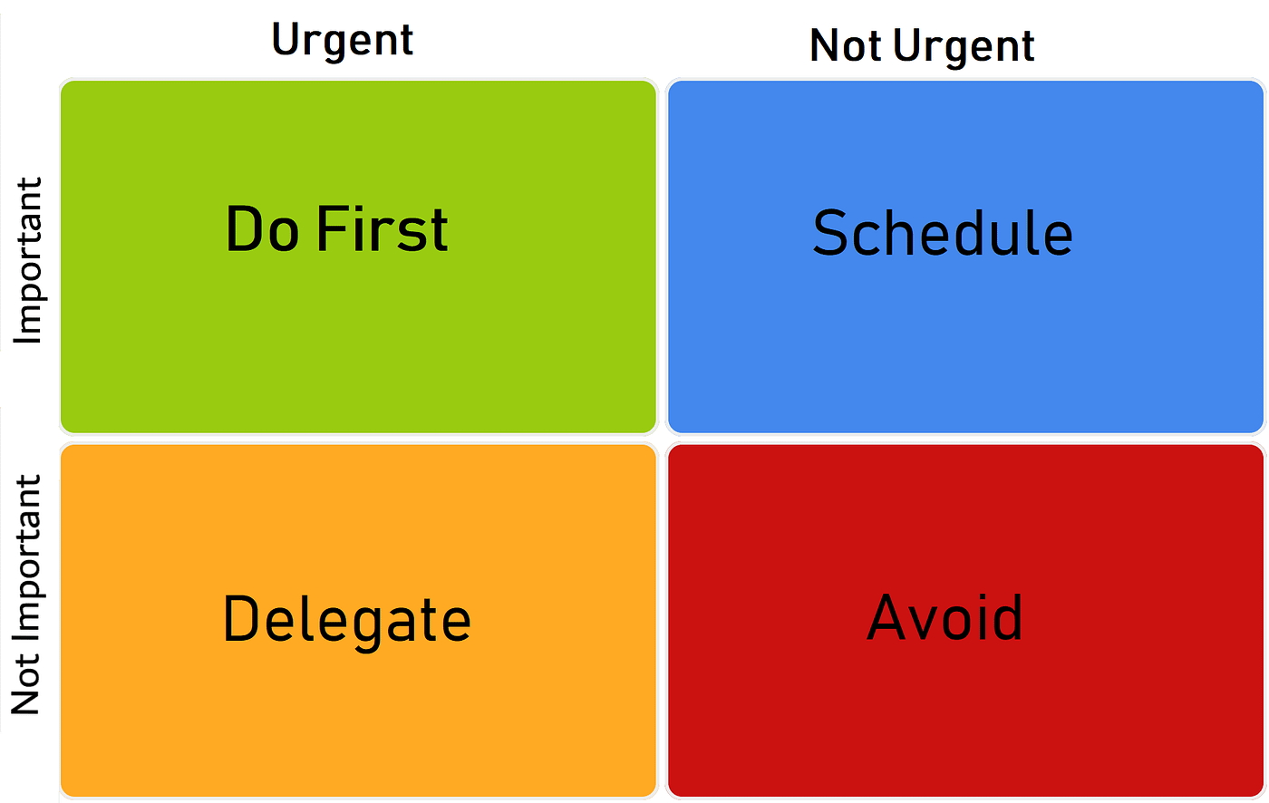
Matriz de Eisenhower

Slide 54
Priorización
Automatiza lo que te vaya a ser útil,
Evalúa cuántas veces lo usas y el tiempo que tardarás en desarrollarlo
2025 | El poder oculto de las CLIs | Pepe Fabra Valverde

Slide 55
Matriz Eisenhower para automatización
Muchas veces, poco tiempo
¡¡ni te lo pienses!!

Slide 56
Matriz Eisenhower para automatización
Muchas veces, mucho tiempo
puede…

Slide 57
Matriz Eisenhower para automatización
Pocas veces, poco tiempo
con hueco…

Slide 58
Matriz Eisenhower para automatización
Pocas veces, mucho tiempo
¡¡ni de broma!!

Slide 59
Matriz Eisenhower para automatización
muchas veces
pocas veces
¡¡ni te lo pienses!!
puede…
poco tiempo
con hueco…
¡¡ni de broma!!
mucho tiempo

Slide 60
Automatizamos cuando es una tarea…
Que repetimos mucho
Que no repetimos tanto, pero nos lleva poco automatizar
Que es crítico no saltarse ningún paso
Que es muy larga

Slide 61
Tampoco automatices de más
15 horas para una tarea de 10 minutos que harás una única vez… no merece la pena

Slide 62
Developer Experience
Command-line interface
Automatización
Qué es y relación con CLIs
Terraformadores y validadores

Slide 63
2025 | El poder oculto de las CLIs | Pepe Fabra Valverde

Slide 64
Developer Experience

Slide 65
developer experience
importancia del DX

Slide 66
2025 | El poder oculto de las CLIs | Pepe Fabra Valverde

Slide 67
developer experience
dx <3 cli

Slide 68
2025 | El poder oculto de las CLIs | Pepe Fabra Valverde

Slide 69
Terraformadores y Validadores
Última sección
Automatizar cambios de código

Slide 70
2025 | El poder oculto de las CLIs | Pepe Fabra Valverde

Slide 71
terraformadores y validadores
code-gen

Slide 72
2025 | El poder oculto de las CLIs | Pepe Fabra Valverde

Slide 73
AST – Abstract Syntax Tree

Slide 74
terraformadores y validadores
templates

Slide 75
2025 | El poder oculto de las CLIs | Pepe Fabra Valverde

Slide 76
Casing

Slide 77
Ejemplos de templates

Slide 78
terraformadores y validadores
terraformador

Slide 79
2025 | El poder oculto de las CLIs | Pepe Fabra Valverde

Slide 80
terraformadores y validadores
validadores

Slide 81
2025 | El poder oculto de las CLIs | Pepe Fabra Valverde

Slide 82
terraformadores y validadores
devops

Slide 83
2025 | El poder oculto de las CLIs | Pepe Fabra Valverde

Slide 84
el poder oculto de las clis
recapitulemos

Slide 85
Command-line interface Automatizaciones Developer Experience Terraformadores y validadores
2025 | El poder oculto de las CLIs | Pepe Fabra Valverde

Slide 86
Command-line interface Automatizaciones Developer Experience Terraformadores y validadores
2025 | El poder oculto de las CLIs | Pepe Fabra Valverde

Slide 87
Command-line interface Automatizaciones Developer Experience Terraformadores y validadores
2025 | El poder oculto de las CLIs | Pepe Fabra Valverde

Slide 88
Command-line interface Automatizaciones Developer Experience Terraformadores y validadores
2025 | El poder oculto de las CLIs | Pepe Fabra Valverde

Slide 89
Bibliografía
Node CLI book
github.com/jofaval/node-cli/
2025 | El poder oculto de las CLIs | Pepe Fabra Valverde

Slide 90
Créditos
https://poweredtemplate.com/free-dark-gradient-presentation-template-141850
2025 | El poder oculto de las CLIs | Pepe Fabra Valverde

Slide 91
El poder oculto de las CLIs
Catedra UV x Capgemini | Pepe Fabra Valverde | 2024
X

Slide 92

https://github.com/jofaval/talks-about/tree/master/uv/el-poder-oculto-de-las-clis

Slide 93
Preguntas

Slide 94
Taller
Crea tu propia CLI

Slide 95
magic-cli
node o java, lo que prefieras
rellena los huecos

Slide 96
magic-cli
node o java, lo que prefieras
rellena los huecos
github.com/jofaval/the-hidden-power-of-clis

Slide 97
